Slide 1

6. mikroskopy
veda pre život

Slide 2
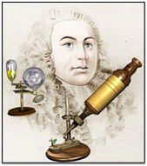
História
Anglický fyzik Robert Hooke (1635 - 1703) ako jeden z prvých uskutočnil pozorovania mnohých objektov vlastnoručne zhotoveným mikroskopom. Zaviedol pojem bunky (celluly). V roku 1655 vydal knihu Micrographia.

Slide 3
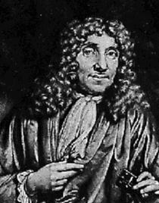
História
Holanďan Antonie van Leeuwenhoek (1632 - 1723) je známy zdokonalením mikroskopu a prispením k vzniku mikrobiológie. Pozoroval a popísal jednobunkové mikroorganizmy, v roku 1674 podal prvý presný opis červených krviniek.

Slide 4
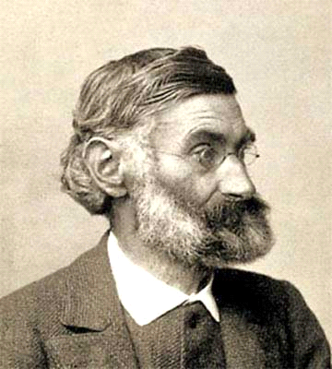
História
Ernst Karl Abbe (1840 - 1905) bol nemecký fyzik, astronóm a sociálny reformátor. Je zakladateľom teórie optických prístrojov. Svojou prácou začal novú epochu vo vývoji konštrukcie mikroskopov. V roku 1866 vyvinul apochromatické objektívy.

Slide 5
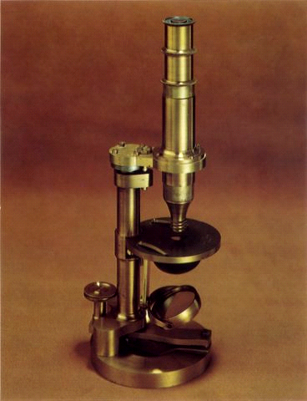
Mikroskop
Optický mikroskop je centrovaná sústava dvoch zložených spojných šošoviek. Predná šošovka sa nazýva objektív a má veľmi malú ohniskovú vzdialenosť. Zadná šošovka sa nazýva okulár a slúži ako lupa na zväčšenie skutočného obrazu, vytvoreného objektívom.

Slide 6
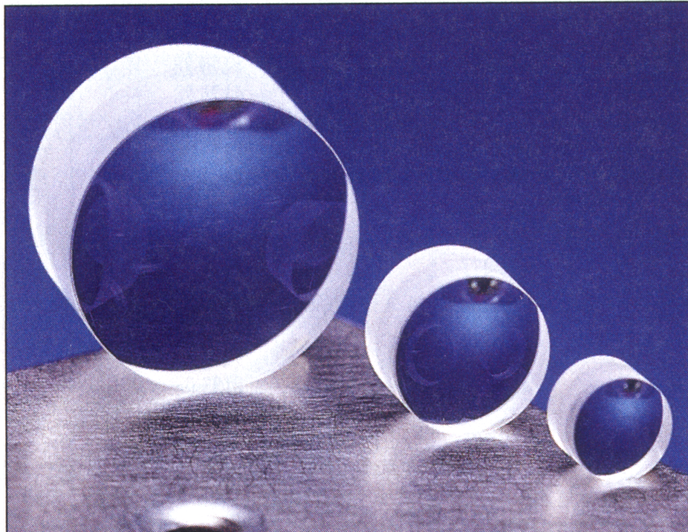
Zväčšenie
Čím je ohnisková vzdialenosť šošovky menšia, tým väčšie je zväčšenie, ale tým bližšie ju treba klásť k predmetu. Veľmi krátka ohnisková vzdialenosť objektívu dovoľuje vytvoriť veľmi zväčšený skutočný obraz predmetu v tubuse, alebo na čipe CCD kamery.

Slide 7
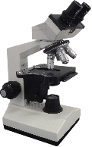
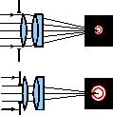
Mikroskop Numerická apertúra
okulár
veľká numerická apertúra
objektív
vzorka
na polohovateľnom
mechanickom stolíku
zaostrovacia
skrutka
kondenzor
malá numerická apertúra

Slide 8
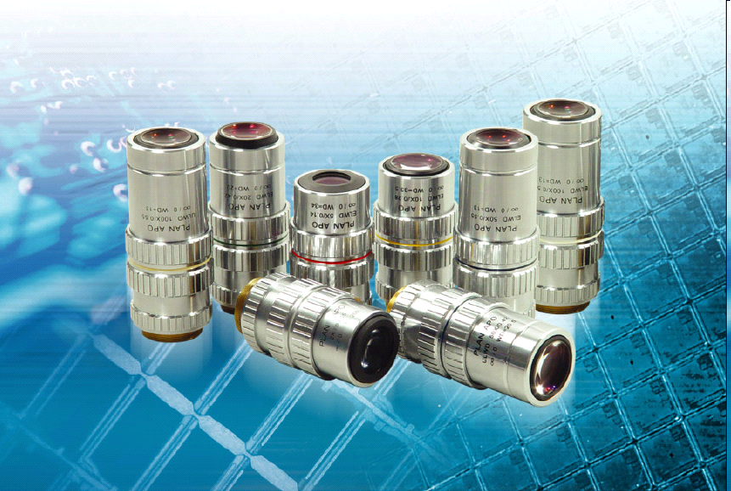
Objektív
Objektív je najdôležitejšou súčasťou optického mikroskopu. Kvalita objektívu určuje kvalitu výsledného zobrazenia vzhľadom k rozlišovacej schopnosti, veľkosti zorného poľa, hĺbky ostrosti, svetelnosti systému a korekcie optických chýb.

Slide 9
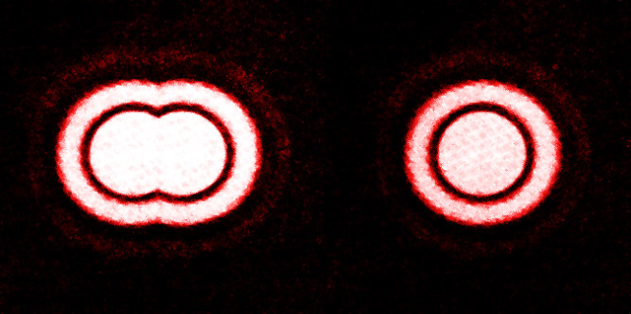

Rozlišovacia schopnosť
Rozlišovacia schopnosť (R)
je najmenšia vzdialenosť dvoch bodov,ktorú môžeme v obraze rozlíšiť.
Je daná numerickou apertúrou, vlnovou dĺžkou svetla a indexom lomu prostredia.
medza rozlíšiteľnosti

Slide 10
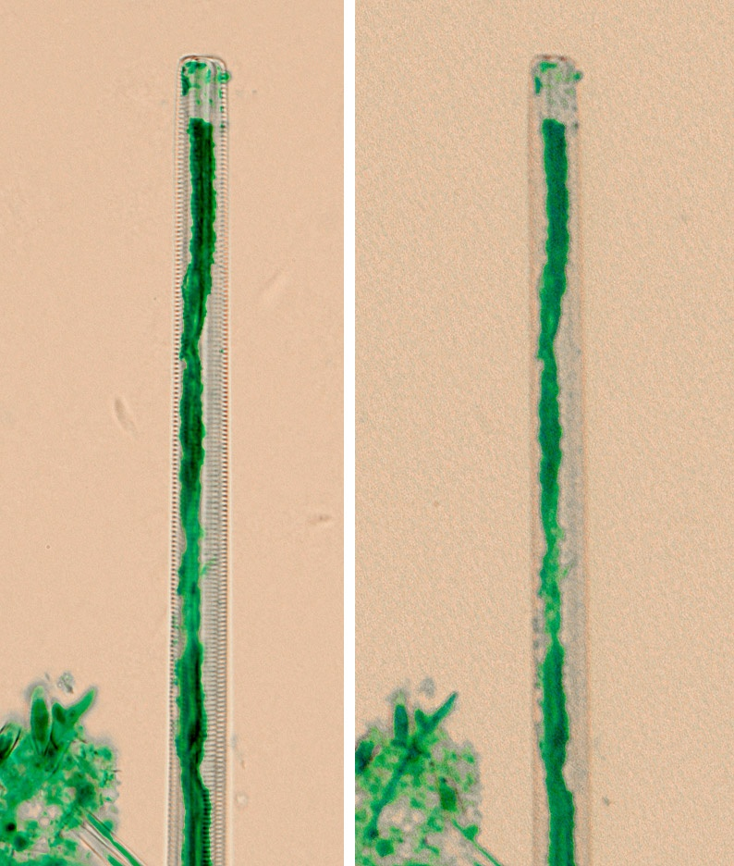
Rozlíšenie
Lúče svetla sa nemôžu ani v ideálnom prípade zbiehať do geometrického bodu. Z vlnovej povahy svetla vyplýva, že obrazom bodového zdroja je vždy tzv. difrakčný krúžok.
Difrakčný krúžok je tým menší, čím väčší je uhol, pod ktorým sa lúče svetla zbiehajú. charakterizuje ho tzv. numerická apertúra (NA).
NA = 0,75
NA = 0,15

Slide 11
Kontrast
Množstvo objektov ktoré sú predmetom pozorovania sú transparentné alebo čiastočne transparentné preparáty.
Na zvýraznenie kontrastu sa preto v mikroskopii používajú viaceré techniky farbenia a osvetľovania vzorky.

Slide 12
Polarizované svetlo
Polarizácia znamená obmedzenie kmitov elektromagnetického poľa do jednej roviny. Vysoko organizované materiály (kryštály) stáčajú rovinu polarizácie, sú preto viditeľné na tmavom pozadí.

Slide 13
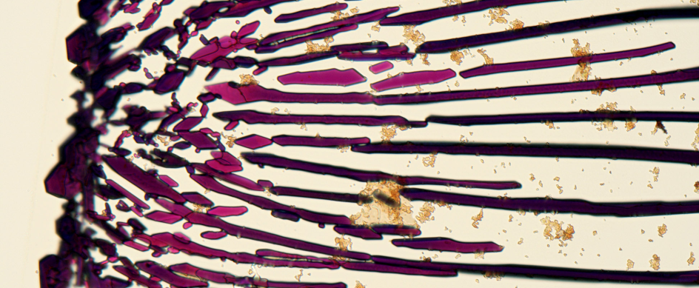
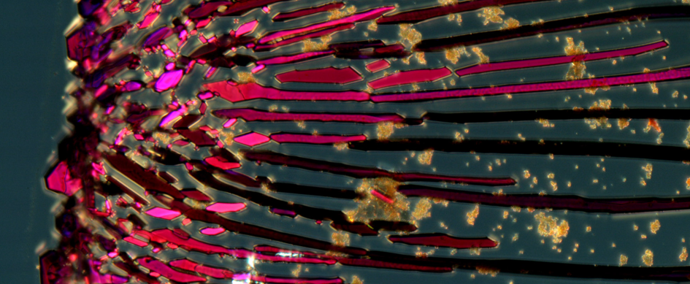
Kryšály manganistanu draselného
v prechádzajúcom svetle
v polarizovanom svetle

